Slide 1
Notes:
Liebe Trainerin, lieber Trainer, diese Folien sind ein Bestandteil des TrainerInnen-Pakets „Schulungen online planen und durchführen“. Sie finden alle weiteren Materialien auf der Website www.digitaleSeniorInnen.at
Leitfaden „Schulungen online planen und durchführen “
Teil I: Videokonferenzen mit ZOOM
Teil II: Handbuch zur Online-Unterrichtsgestaltung
inkl. Stundenbild, Link-Liste, Lese-Liste
Präsentation (Foliensatz)
Unterlagen Teilnehmende: Handout zum Thema Videokonferenzen

Slide 2
Digital statt analog treffen
Überblick
Voraussetzungen
Funktionen
Tipps
Support
Quelle: pixabay.com

Slide 3
Digital statt analog treffen
Voraussetzungen
stabile Internetverbindung (Breitband, WLAN, 3G oder 4G/LTE)
internetfähiges Gerät (Computer, Tablet, Smartphone)
Webcam oder HD-Webcam – eingebaut oder per USB
Lautsprecher und Mikrofon – eingebaut, per USB oder mit Bluetooth
Headset empfohlen

Slide 4
Digital statt analog treffen
Brauche ich ein ZOOM Konto?
Ein ZOOM-Konto braucht nur, wer ein Meeting abhalten möchte.
Teilnehmende, die eingeladen werden, bekommen einen Link und ein Passwort oder nur einen Link, in dem das Passwort integriert ist, zugesandt.
Thema: Online-Treffen
Uhrzeit: 19. Mai.2020 03:00 PM
Zoom-Meeting beitreten:
https://us02web.zoom.us/j/886692358480109
Meeting-ID: 886 6923 5848 0109
Passwort: 589034
Beispiel für eine Einladung zum Online-Treffen

Slide 5
Digital statt analog treffen
Vor dem ersten Meeting
Um an einem ZOOM-Meeting teilzunehmen, benötigen Sie:
das Programm ZOOM-Client für Meetings (Computer oder Laptop) oder
ZOOM Cloud Meeting-App (Smartphone oder Tablet).
Einmalig vor dem Start wird das Programm oder die App von der Website des Unternehmens ZOOM heruntergeladen. https://zoom.us/download

Slide 6
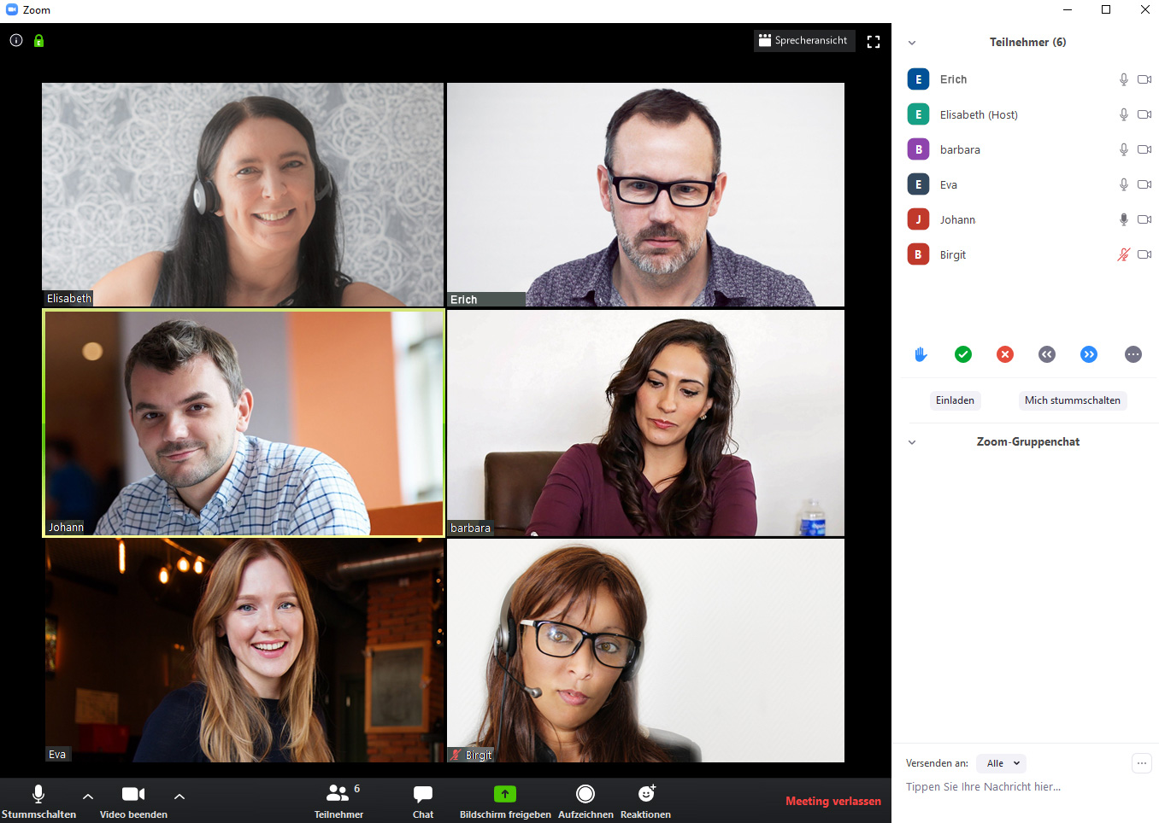
Digital statt analog treffen
Die Programmoberfläche

Slide 7
Digital statt analog treffen
Die Bedienleiste – Ton
Das Mikrofon wird über das Bedienelement Stummschalten
ein- bzw. ausgeschaltet. Das Untermenü ermöglicht die Auswahl und den Test von Mikrofon und Lautsprecher.
TIPP: Achten Sie darauf, dass der Ton auf Ihrem Gerät bzw. Headset aktiviert ist.

Slide 8
Digital statt analog treffen
Die Bedienleiste – Video
Die Videoübertragung wird über das Bedienelement Video starten gestartet bzw. gestoppt.
TIPP: Bei Problemen mit Ton oder Video sollten Sie auch die Einstellung des Virenschutzprogramms überprüfen. Manchmal ist eine entsprechende Freischaltung notwendig.

Slide 9
Digital statt analog treffen
Die Bedienleiste – Teilnehmerliste und Chat
Die Teilnehmerliste wird über das Bedienelement Teilnehmer ein- bzw. ausgeblendet.
Der Chat wird über das Bedienelement Chat ein- bzw. ausgeblendet.

Slide 10
Digital statt analog treffen
Die Bedienleiste – Bildschirm freigeben
Die Funktion Bildschirm freigeben ermöglicht Teilnehmenden, die Inhalte ihres Bildschirms zu teilen und damit für andere sichtbar zu machen.
TIPP: Bildschirmfreigabe wird vom Host nur nach Bedarf zugelassen, um „Zoombombing“ zu verhindern.
Notes:
Zoomboming – unerwünschtes Teilen des Bildschirmes durch einen Teilnehmende (z.B. Einblendung von unangemessenen Inhalten)

Slide 11
Digital statt analog treffen
Die Bedienleiste – Aufzeichnen
Als Teilnehmerin/Teilnehmer können Sie die Aufzeichnung nur mit Erlaubnis des Hosts starten.

Slide 12
Digital statt analog treffen
Die Bedienleiste – Reaktionen
Über Reaktionen können Sie Applaus oder Zustimmung ausdrücken. Das jeweilige Symbol erscheint für alle sichtbar in Ihrem Video.

Slide 13
Digital statt analog treffen
Die Bedienleiste – Meeting verlassen
Über das Bedienelement Meeting verlassen beenden Sie die Teilnahme am laufenden Meeting. Das Meeting für alle Teilnehmenden kann nur der Host beenden.

Slide 14
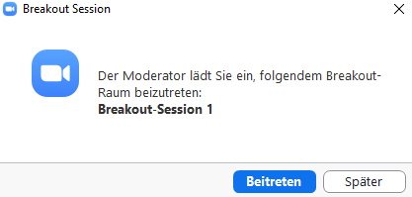
Digital statt analog treffen
Breakout-Session
Im Rahmen eines Meetings kann der Host die Teilnehmenden in Gruppen aufteilen. Die Zuteilung erfolgt manuell oder automatisch durch den Host. Als Teilnehmerin/Teilnehmer erfolgt die Aufforderung zum Beitritt über ein Dialogfenster.

Slide 15
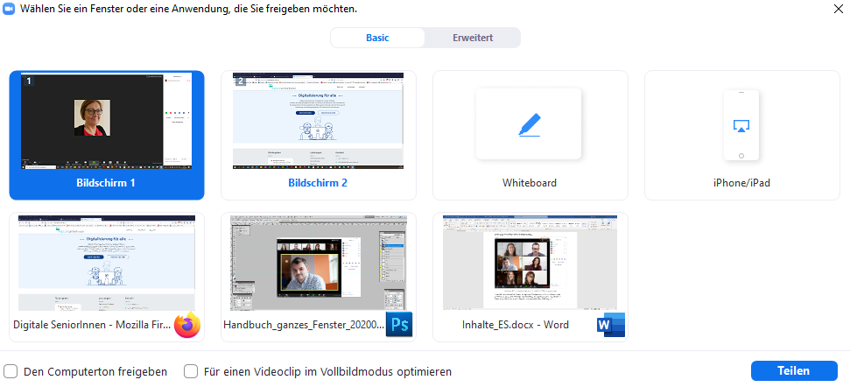
Digital statt analog treffen
Bildschirm freigeben
Über das Dialogfenster Bildschirm freigeben kann eine geöffnete Anwendung oder der gesamte Bildschirm geteilt werden.
2
Wenn Sie ein Video mit Ton teilen wollen, dann aktivieren Sie den Befehl „Den Computerton freigeben“ im Dialogfenster.
3
1

Slide 16
Digital statt analog treffen
Bildschirm freigeben – Kommentarfunktion
Während ein Bildschirm, eine Anwendung oder das Whiteboard geteilt wird, haben die Teilnehmenden nach Genehmigung des Hosts die Möglichkeit zu kommentieren.

Slide 17
Digital statt analog treffen
Bildschirm freigeben stoppen
Die Bildschirmfreigabe kann die freigebende Person oder der Host stoppen.

Slide 18
Digital statt analog treffen
Chat
Eine Mitteilung kann an alle Teilnehmenden oder durch Auswahl auch privat nur an einzelne Teilnehmende versendet werden.
Private Nachrichten können von anderen nicht gelesen und auch nicht gespeichert werden – auch nicht vom Host.
Notes:
Übung dazu: Stille Post. TrainerIn schickt eine private Nachricht an TeilnehmerIn 1 (z.B. laut Name in alphabethischer Reihenfolge) und diese schickt die Nachricht privat an die nächste in der Runde. REIHENFOLGE kommunizieren!

Slide 19
Digital statt analog treffen
Tipps
Testen Sie vorab Ihr Equipment (Ton, Video, Internetverbindung).
Positionieren Sie die Kamera in Augenhöhe oder etwas oberhalb.
Schauen Sie in die Kamera, das gibt Ihrem Gegenüber das Gefühl von Augenkontakt.
Vermeiden Sie ein helles Fenster im Hintergrund.
Bedenken Sie, dass der Hintergrund viel über Sie aussagt.
Sprechen Sie deutlich in das Mikrofon.

Slide 21
Videokonferenzen
Weiterführende Links
Zoom website: https://zoom.us/
Download-Center ZOOM: https://zoom.us/download
Testmöglichkeit ZOOM: https://zoom.us/test
Support-Website von ZOOM: https://support.zoom.us/hc/de
ZOOM Tutorial – herunterladen, installieren und an einem Meeting teilnehmen: https://www.youtube.com/watch?v=7Gf82-XdJSY

Slide 22
Videokonferenzen
Weiterführende Links
DSGVO-sicher? Videokonferenzen, Onlinemeetings und Webinare (mit Anbieterübersicht und Checkliste): https://datenschutz-generator.de/dsgvo-video-konferenzen-online-meeting/
Stellungnahme der E-Learning Strategiegruppe der österreichischen Pädagogischen Hochschulen Österreichs: https://www.phels.at/stellungnahme-zoom/#more-337
Datenschutzkonformität laut DSGVO – Ing. Mag Horst Greifeneder (Sachverständiger für Datenschutz): https://www.datenschutzbeauftragter.co.at/2020/03/virtuelle-meetings-mit-zoom/

Slide 23
Videokonferenzen
Weiterführende Links
Factsheet Webinare & Videokonferenzen: https://www.digitaleseniorinnen.at/fileadmin/redakteure/Downloads/Fachtsheet_Webinare_Videokonferenzen_2020.pdf
Factsheet Organisation & Moderation von Webinaren: https://www.digitaleseniorinnen.at/fileadmin/redakteure/Downloads/Factsheet_Organisation_Moderation_webinare_2020.pdf
Bewegungseinheiten für die Pausen: https://www.youtube.com/watch?v=f8kKTKa9XYs Rumpf und Rücken
https://www.youtube.com/watch?v=hAk-_LDLrIM Beine und Gesäß

